Slide 1
Conservation des produits alimentaires

Slide 2
Froid mécanique

Slide 3
Objectifs (être capable de)
Définir la notion de stabilisation des produits de l’IAA
Citer des techniques de conservation
Définir l’action du froid sur le comportement des micro-organismes
Définir la notion de trépied frigorifique
Décrire les termes de réfrigération, congélation et surgélation en soulignant leurs différences
Définir le cycle de CARNOT et l’intérêt du rendement des machines frigorifiques travaillant selon ce cycle
Utiliser la courbe de saturation (isothermes d’ANDREWS) pour connaître l’état physique de fluide suivant les conditions de P et de V
Définir le principe de fonctionnement des machines frigorifiques
Calculer et retrouver le rendement d’un réfrigérateur (= efficacité frigorifique) et le rendement d’une PAC ( = COP (COefficient de Performance)
Décrire technologiquement la technologie des machines frigorifiques
Expliquer le rôle de l’évaporateur, du compresseur, du condenseur et du détendeur
Définir la puissance frigorifique
Expliquer l’intérêt du diagramme enthalpique de MOLLIER
Retrouver sur un diagramme de MOLLIER les différentes courbes nécessaires à sa compréhension (isobare, isentrope, isotherme, ….)
Tracer un diagramme de MOLLIER en associant aux différentes phases du cycle la transformation thermodynamique associée et le composant technologique associé
Exploiter un diagramme de MOLLIER pour les calculs courants que se soit en production de froid (évaporateur) ou en production de chaud (condenseur)
Différencier Q₂ nette de Q₂ brute
Définir le rendement global d’un compresseur
Définir le rendement volumétrique, indiqué et mécanique
Expliquer la perte de rendement lors d’une compression réelle (non adiabatique)
Définir et visualiser sur le diagramme de MOLLIER la différence entre le travail réversible (W_{rév}) et irréversible (W_{irrév}) du compresseur
Expliquer technologiquement le fonctionnement des autres composants d’une machine frigorifique
Définir le principe du froid cryogénique
Citer d’autres techniques de fabrication de froid

Slide 4
Le froid mécanique: rappels
T₁
Q₁ > 0
W < 0
Q₂ < 0
T₂
Moteur thermique

Slide 5
Le froid mécanique: rappels
Réfrigérateur
T₁
Q₁ < 0
W > 0
Q₂ > 0
T₂
Machine frigorifique

Slide 6
Le froid mécanique: rappels
PAC
T₁
Q₁ < 0
W > 0
Q₂ > 0
T₂
Machine frigorifique

Slide 7
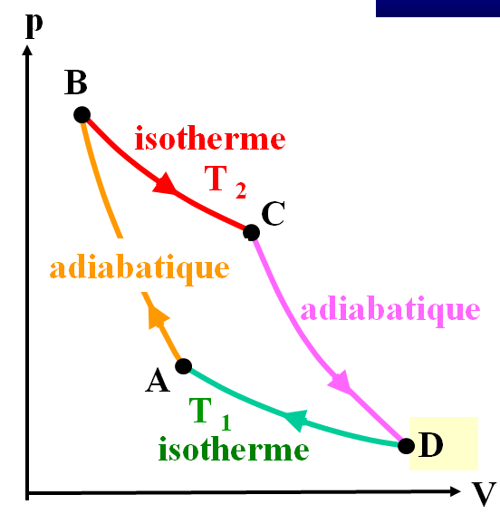
Le froid mécanique: cycle de CARNOT
3
Q₁
Pour une machine frigorifique :
Réfrigérateur ou PAC
T₁
2
W
+
4
T₂
1
Q₂

Slide 8
Le froid mécanique: cycle de CARNOT
Isotherme = lente
Cycle de CARNOT irréalisable pratiquement
⇓
η max théorique
Adiabatique = rapide

Slide 9
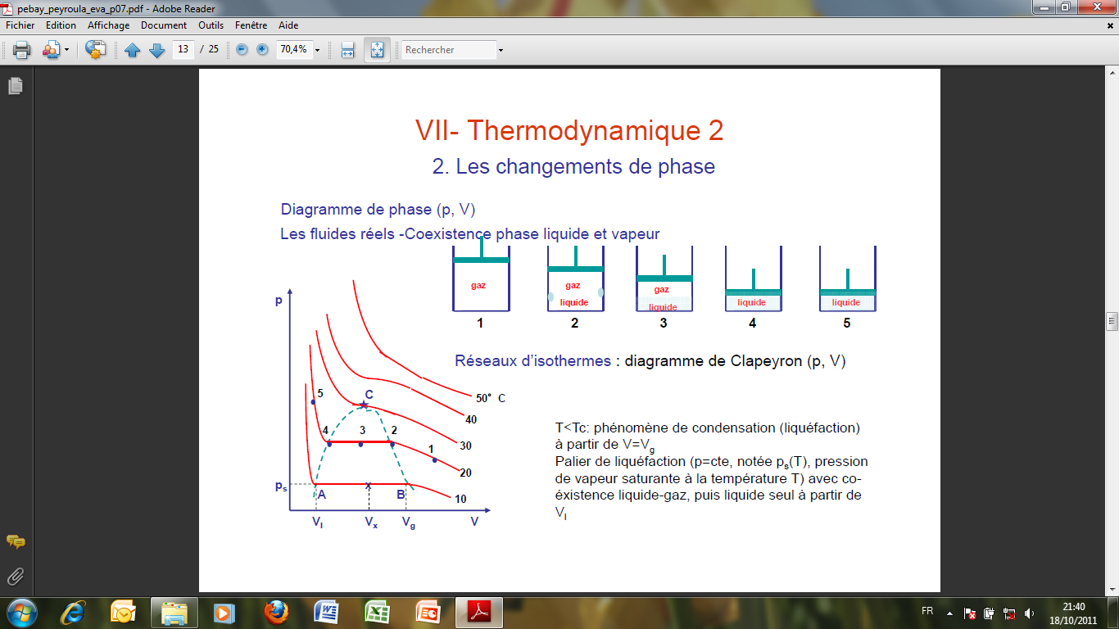
Diagramme d’ANDREWS

Slide 10
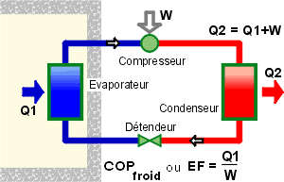
Principe des machines frigorifiques
BP
(Basse Pression)
HP
(Haute Pression)
Q₁
Q₂

Slide 11
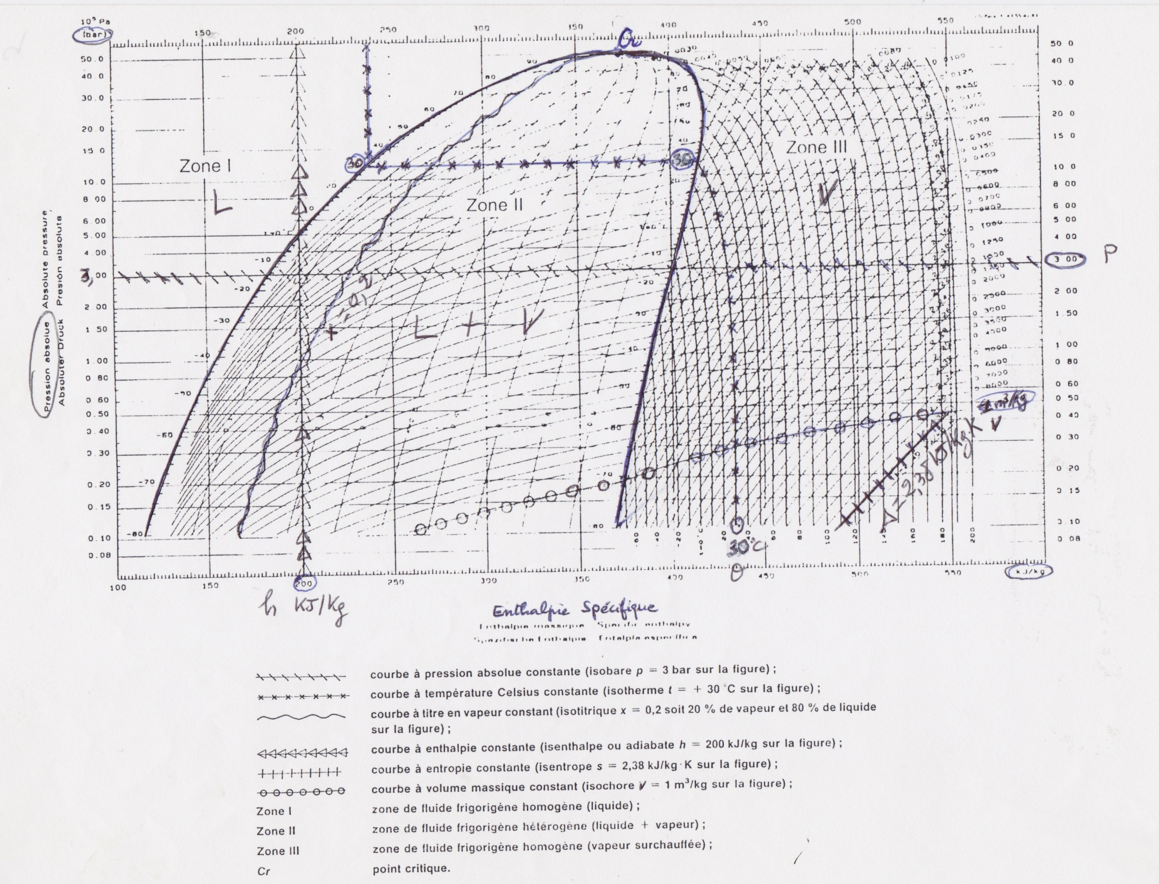

Slide 12
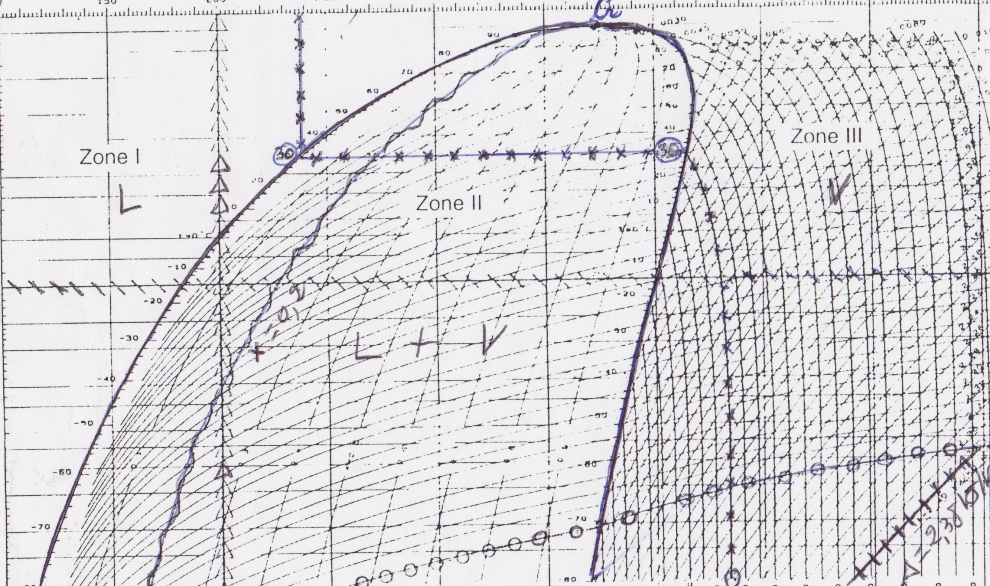

Slide 13
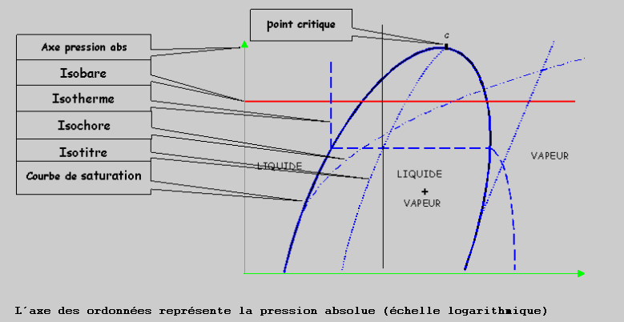
Synthèse

Slide 14
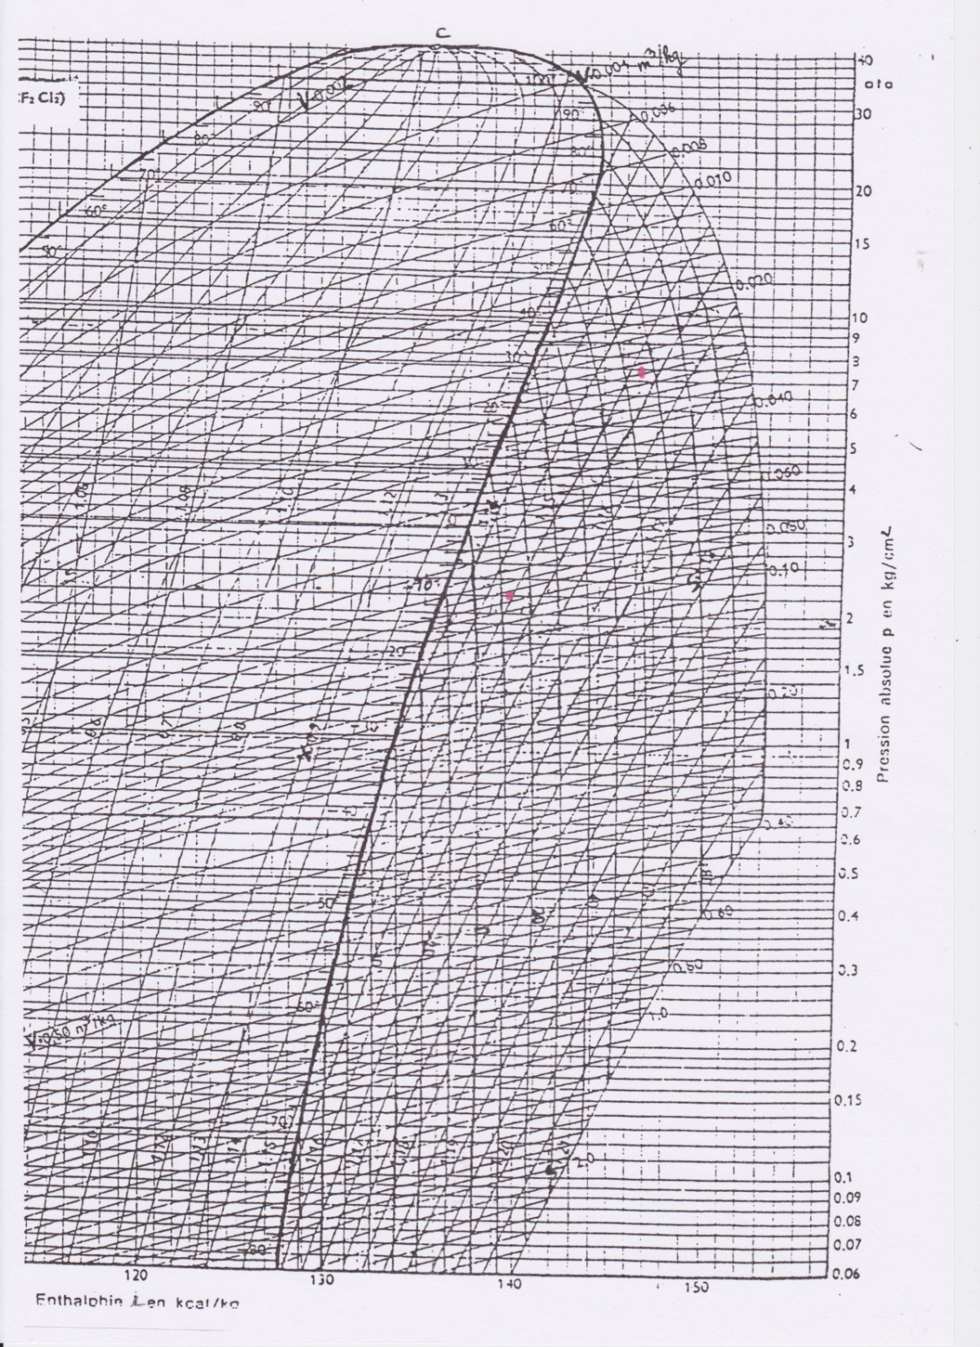
30°C
64°C
7,4 bar
12°C
2,2 bar

Slide 15
30°C
64°C
7,4 bar
Isotherme 20°C

Slide 16
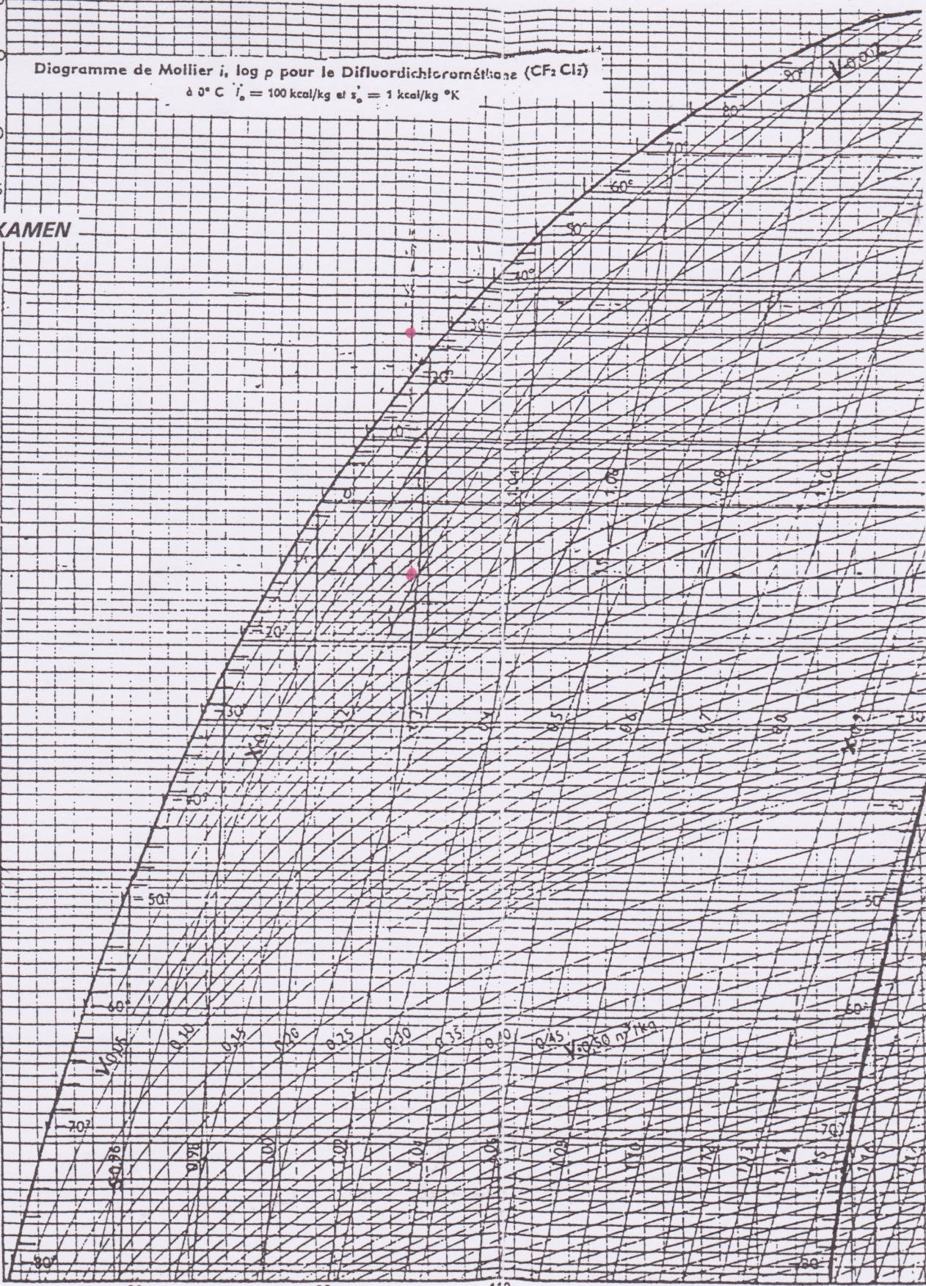
Isotherme 20°C
7,4 bar
7,4 bar
20°C
2,2 bar
-10°C

Slide 17
30°C
64°C
7,4 bar
12°C
2,2 bar

Slide 18
30°C
64°C
7,4 bar
12°C
2,2 bar

Slide 19
Isotherme 20°C
7,4 bar
7,4 bar
20°C
2,2 bar
-10°C

Slide 20
P_{abs} (bar)
Ce qui donne finalement
L
Cr
3
2
HP
L+V
BP
4
1
V
h Enthalpie massique (kJ/kg)
de fluide en circulation

Slide 21
P_{abs} (bar)
Comment augmenter l’efficacité frigorifique ?
L
Cr
3’
2
HP
3’’
3
L+V
BP
4’
4
1
1’
1’’
4’’
V
h Enthalpie massique (kJ/kg)
de fluide en circulation

Slide 22
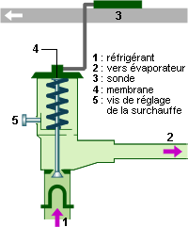
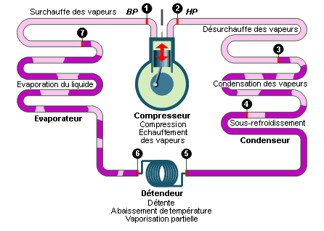
Détendeur thermostatique
Ouverture détendeur =
f(température des gaz sortie évaporateur)
Notes:
En fonction de la température de sortie des gaz de l’évaporateur, la sonde appuie sur la membrane qui transmet ce mvt au pointeau qui va sortir de son siège
Le réfrigérant peut passer en quantité supérieure et donc faire baisser la température.
Cette différence de température entre la sortie de l’évaporateur et l’entrée au détendeur : s’appelle la surchauffe.
Elle est nécessaire afin d’éviter d’introduire du liquide dans le compresseur, ce qui pourrait l’endommager.
Elle ne doit pas être trop importante (car il faudra évacuer cette chaleur en plus de la chaleur de condensation lors de la désurchauffe)
Elle ne doit pas être trop petite (présence de gouttes de liquide dans le mélange gazeux)
Il ne faut pas quelle soit trop importante car on s’éloigne de la zone de condensation

Slide 23
Détendeur thermostatique
Notes:
En fonction de la température de sortie des gaz de l’évaporateur, la sonde appuie sur la membrane qui transmet ce mvt au pointeau qui va sortir de son siège
Le réfrigérant peut passer en quantité supérieure et donc faire baisser la température.
Cette différence de température entre la sortie de l’évaporateur et l’entrée au détendeur : s’appelle la surchauffe.
Elle est nécessaire afin d’éviter d’introduire du liquide dans le compresseur, ce qui pourrait l’endommager.
Elle ne doit pas être trop importante (car il faudra évacuer cette chaleur en plus de la chaleur de condensation lors de la désurchauffe)
Elle ne doit pas être trop petite (présence de gouttes de liquide dans le mélange gazeux)
Il ne faut pas quelle soit trop importante car on s’éloigne de la zone de condensation

Slide 24
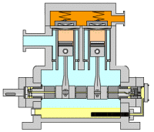
Compresseur à pistons alternatifs
Moteur électrique

Slide 25
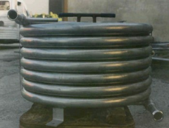
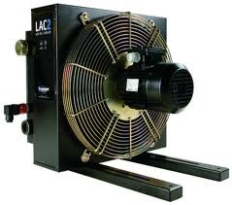
Echangeurs
E/E
E/A

Slide 26
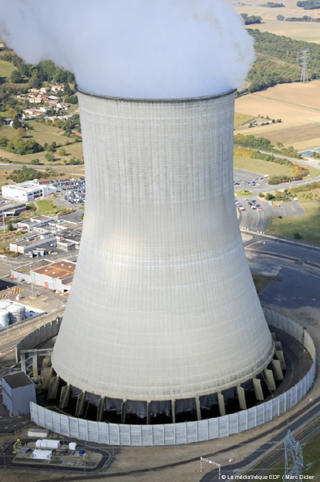
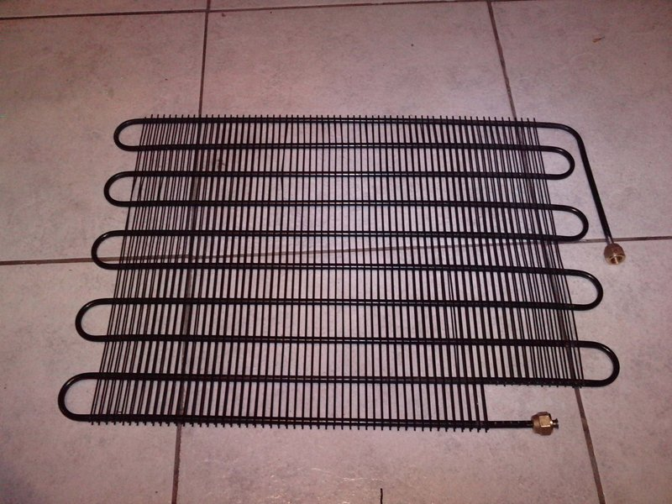
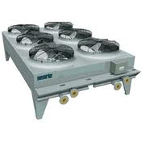
Echangeurs
E/A
F/A

Slide 27
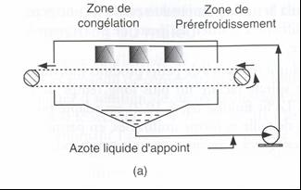
Tunnel de surgélation (fruits rouges)

Slide 28
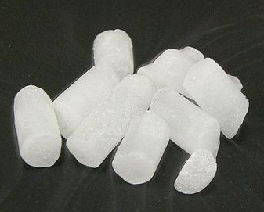
Neige carbonique = carbo glace = CO₂ solide
78 kcal/kg liq
CO₂ gazeux
Chaleur prise aux aliments
=
Création de froid

Slide 29
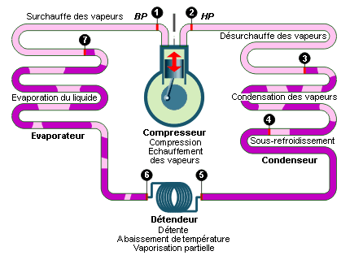
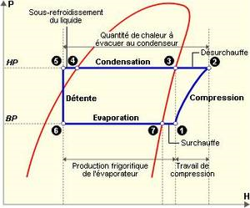
Flux
chaleur
Flux
chaleur
Produit
www.energieplus-lesite.be

Slide 30
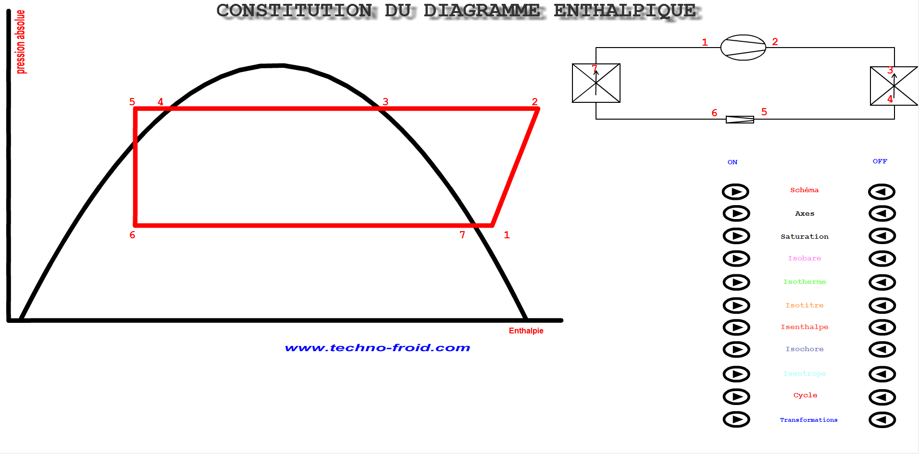
Sous refroidissement
Condensation
Désurchauffe
Compression
Détente
Evaporation
Surchauffe

Slide 31
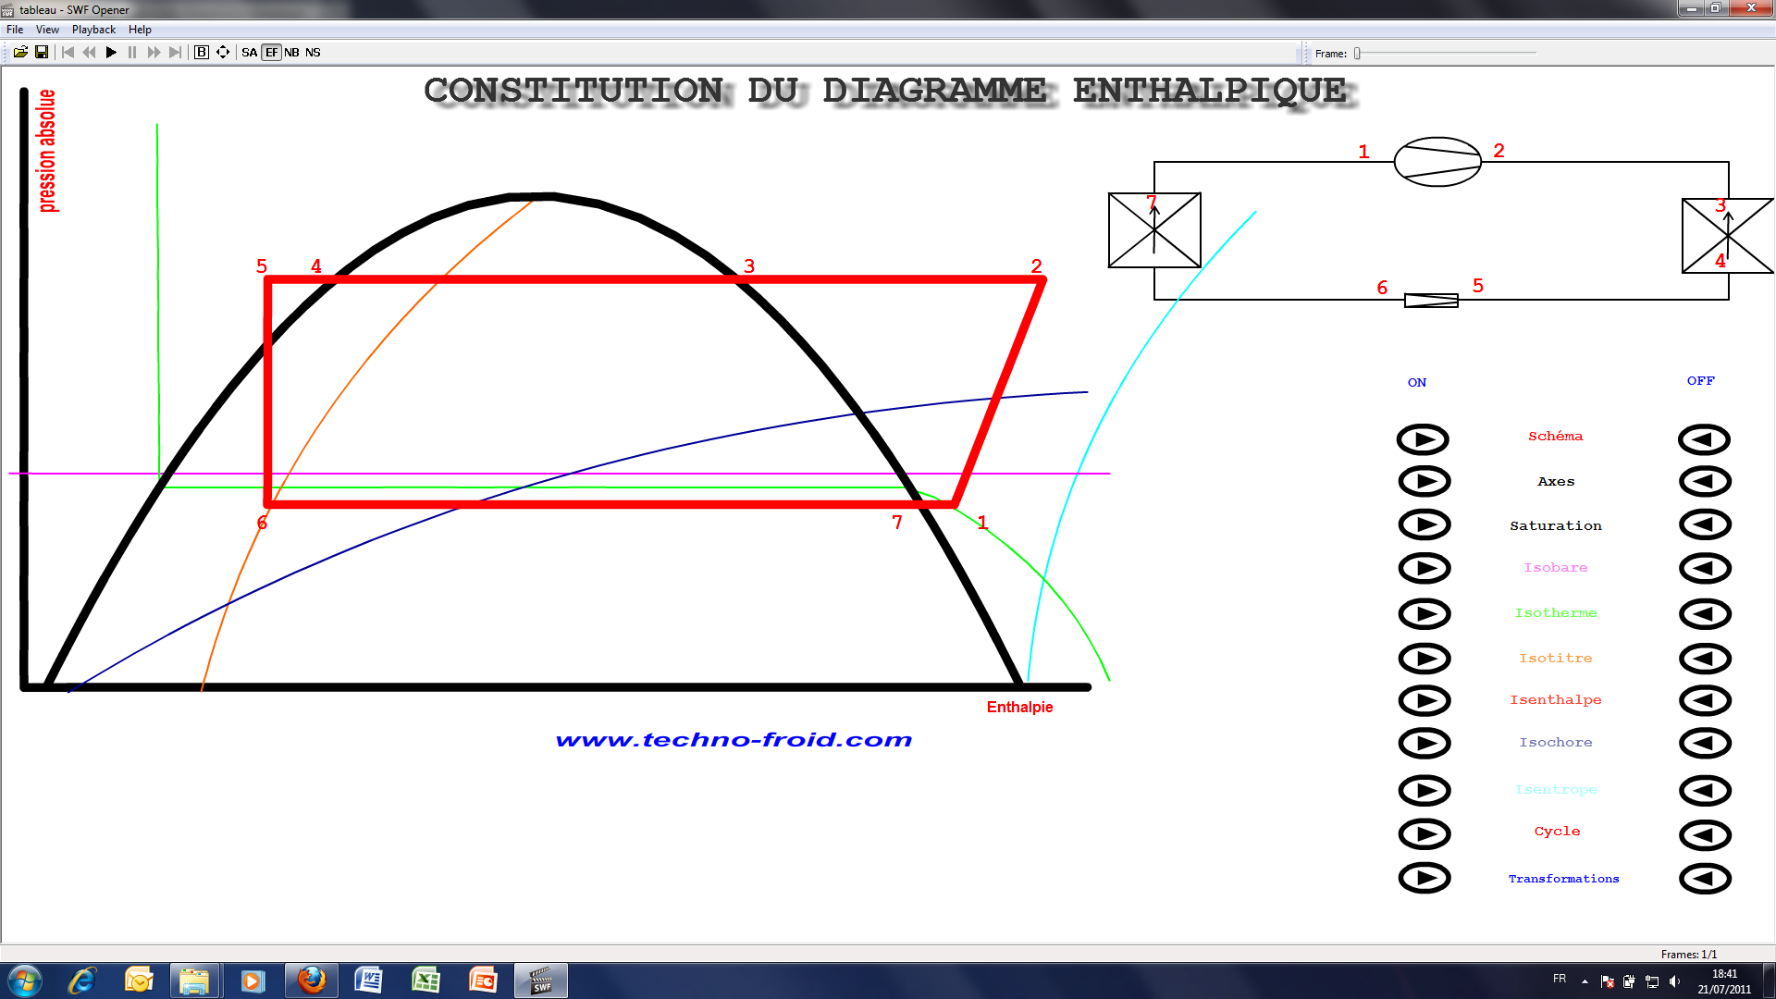
Refroidissement
Condensation
Désurchauffe
Compression
Détente
Evaporation

Slide 32
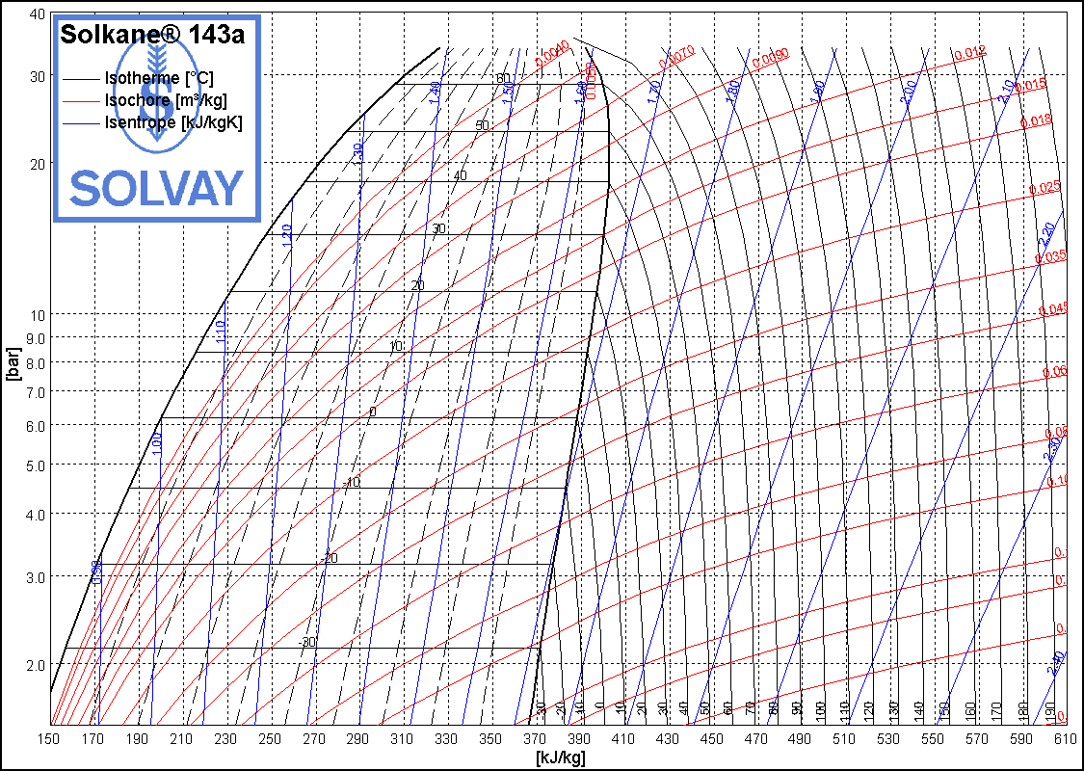

Slide 33
Techniques du séchage

Slide 34
Objectifs (être capable de)
Définir la notion d’air humide
Définir la composition de l’air humide et de citer la valeur de sa masse molaire
Calculer le c_{p} de l’air sec et le c_{p} de la vapeur d’eau en raisonnant sur les degrés de liberté de la molécule de gaz considérée
Citer l’intérêt de l’air humide pour le séchage par voie thermique
Citer et de décrire dans le détail les caractéristiques de l’air humide (les températures, les humidités, le volume massique, l’enthalpie)
Expliquer le principe et l’intérêt d’un psychromètre
Associer, en l’expliquant, la transformation thermodynamique associée au séchage (isenthalpe pour le système (air-eau))
Retrouver la formule donnant la variation d’enthalpie dans le cas le plus général (augmentation de chaleur sensible et latente)
Trouver dans les tables thermodynamiques les données nécessaires à l’utilisation ce cette formule
Citer et décrire succinctement les appareils de mesure des humidités (relative et absolue)
Décrire un diagramme enthalpique psychrométrique
Retrouver toutes les caractéristiques d’un air humide sur un diagramme psychrométrique
Exploiter le diagramme psychrométrique pour suivre des étapes de chauffage, refroidissement, humidification, saturation, séchage, … sur le diagramme afin d’en tirer des renseignements quantitatifs (quantité d’eau enlevée par séchage, chaleur à fournir pour chauffage d’un air, comparaison du pouvoir séchant de deux airs, etc., …..) en associant à ses étapes réalisées sur le terrain des déplacements « thermodynamiques » sur le diagramme
Retrouver par le calcul les résultats principaux trouvés par exploitation du diagramme enthalpique
Utiliser un abaque psychrométrique
Intégrer dans les raisonnements proposés les différentes propriétés du produit à sécher
Définir le degré de liberté de l’eau et l’activité de l’eau en parallèle de l’humidité relative
Citer et d’utiliser pour des raisonnements quantitatifs et qualitatifs la formule de la vitesse de séchage
Comparer deux airs en terme de capacité de séchage (vitesse et quantité enlevée)
Citer les différentes phases de séchage d’un solide par l’air et les relier à la vitesse de séchage
Retrouver la relation liant la pression de vapeur d’eau à l’humidité absolue et à la pression atmosphérique

Slide 35
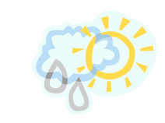
Composition de l’air
« Air » = Toujours humide
Air humide = Air sec + Vapeur d’eau
ah = as + ve

Slide 36
Composition de l’air « pur » sec
21% O₂, 78% N₂ et ≈ 1% Ar

Slide 37
Composition de l’air humide (ah)
ah = as + ve

Slide 38
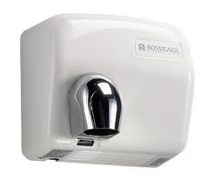
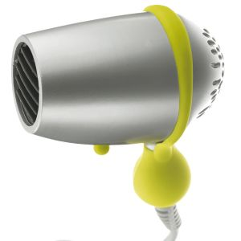
Composition de l’air humide (ah)
ah = as + ve
>

Slide 39
Composition de l’air humide (ah)
ah = as + ve
DALTON

Slide 40
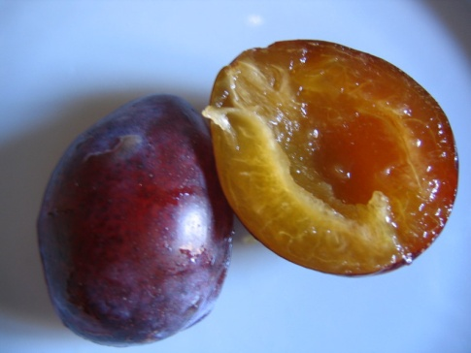
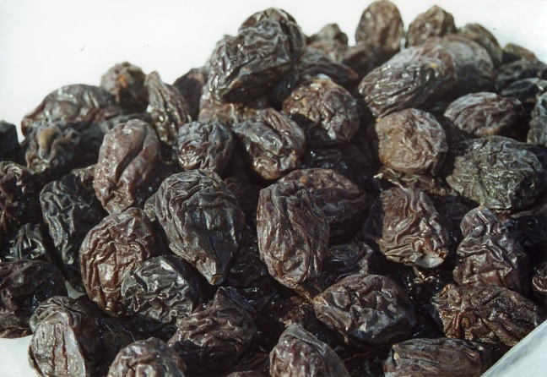

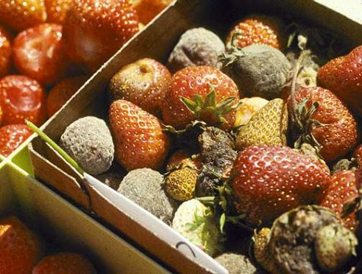
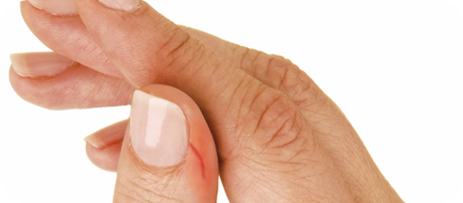
Quelques effets de l’air humide
Séchage
Air saturé
Air sec

Slide 41
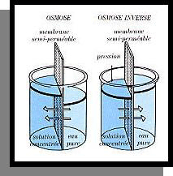
Les trois techniques courantes …
Voie mécanique
Voie thermique
Voie osmotique
… pour éliminer de l’eau

Slide 42
Mécanisme de séchage par voie thermique
Flux thermique
Flux massique
Transfert
externe
Transfert
interne
Transfert
interne
Transfert
externe
Diffusion
Convection
Radiation
Diffusion
Convection
Dif Vapeur
Dif. Liquide
Capillarité
Dif. de surface
Evaporation
Condensation
Expression
Diffusion
Convection
Radiation
SOURCE DE CHALEUR
EVACUATION
Produit

Slide 43
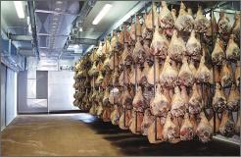
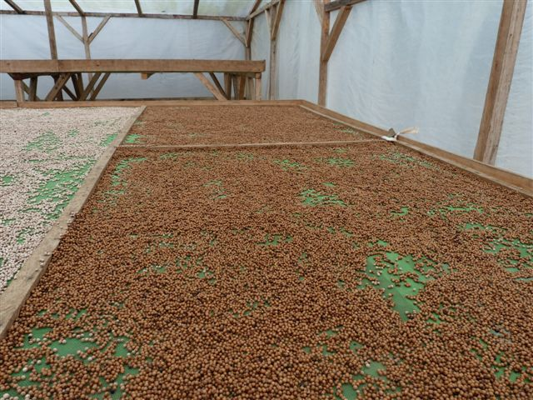
Mécanisme de séchage par voie thermique
Séchage de jambon
(froid positif)
Séchage du poivre

Slide 44
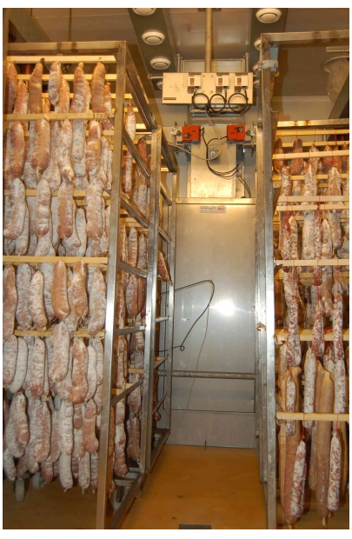
Mécanisme de séchage par voie thermique
Séchage de saucisson
Séchage du poivre

Slide 45
Caractéristiques de l’air humide
Températures
Humidités
Volume massique
Enthalpie

Slide 46
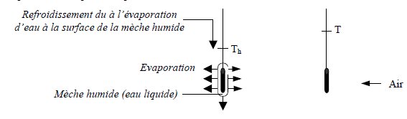
Caractéristiques de l’air humide
Températures
Psychromètre
θ_{s}
θ_{h}
θ_{h} < θ_{s}
L’air saturé repart
L’air réel arrive
θ_{h} = température de l’air à saturation
θ_{s} = température réelle de l’air humide
θ_{s} - θ_{h}

Slide 47
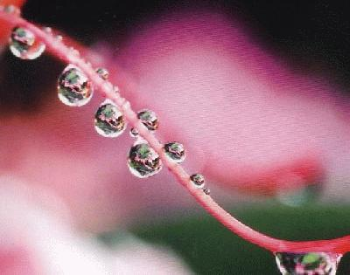
Caractéristiques de l’air humide
Températures
Refroidissement lent isobare de l’air humide
Condensation pour θr

Slide 48
Caractéristiques de l’air humide
Humidités
En g de ve / kg d’air sec
Valeur HR = capacité de séchage

Slide 49
Caractéristiques de l’air humide
Humidités
En g de ve / kg d’air sec
HA ≠ f(P, T)

Slide 50
Caractéristiques de l’air humide
Volume massique
En m³ ah / kg d’air sec
Inverse de la masse volumique
v = f(P, T)

Slide 51
Caractéristiques de l’air humide
Enthalpie
En kJ/kg as

Slide 52
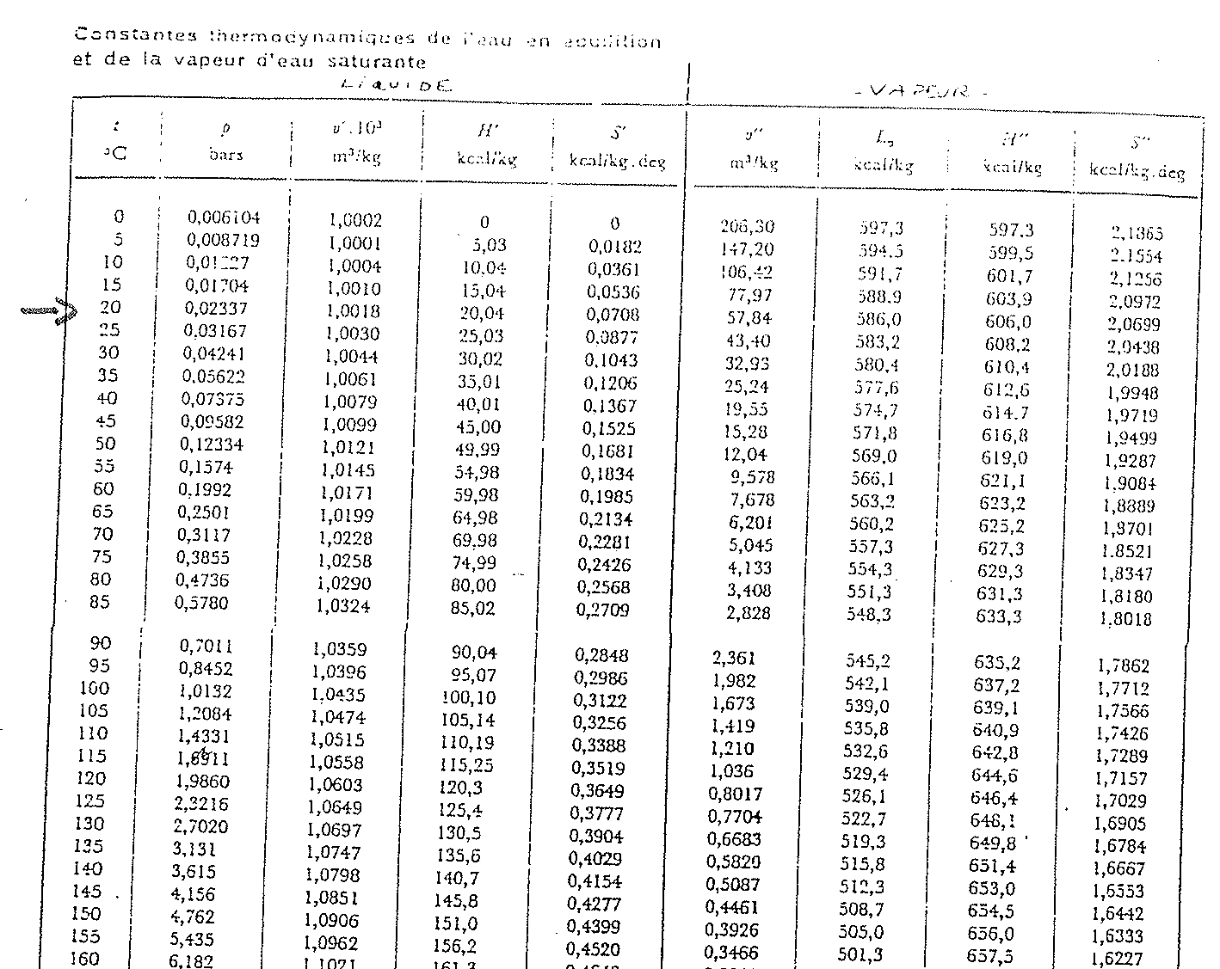

Slide 53
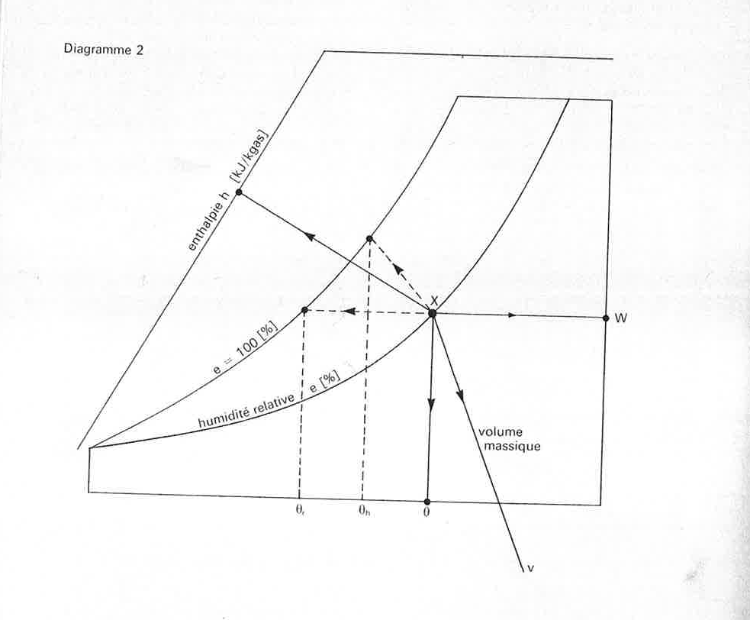
Caractéristiques de l’air humide
Zone de brouillard
Zone d’air humide

Slide 54
Appareils de mesure
Mesures absolues
Mesures relatives

Slide 55
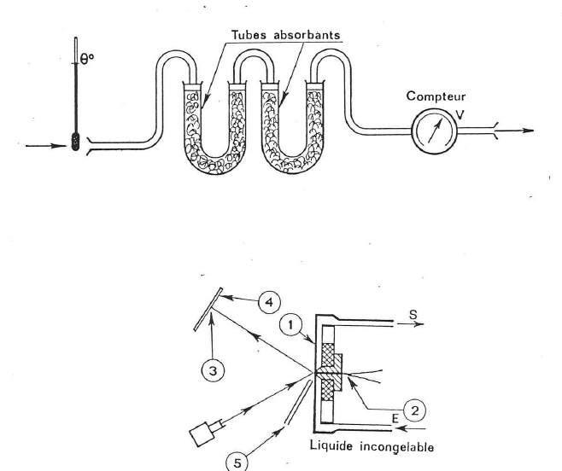
Détermination de w
Mesures absolues
Méthode du point de rosée

Slide 56
Détermination du degré hygrométrique
θ_{s}
θ_{h}
θ_{h} < θ_{s}
L’air saturé repart
L’air réel arrive
θ_{h} = température de l’air à saturation
θ_{s} = température réelle de l’air humide
θ_{s} - θ_{h}

Slide 57
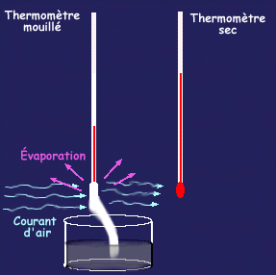
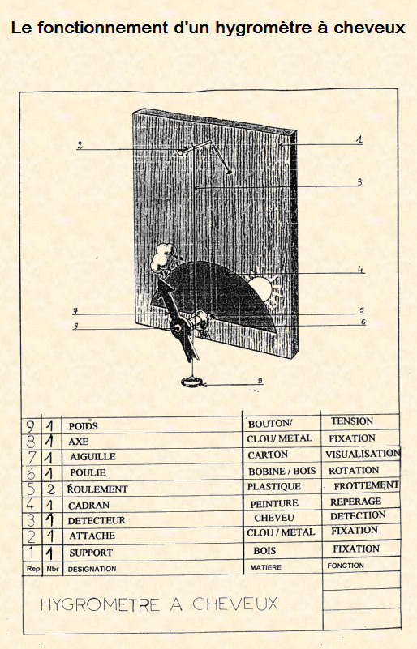
Détermination du degré hygrométrique
Mesures relatives
Hygromètre à cheveux
Psychromètre
θ_{s} - θ_{h}

Slide 58
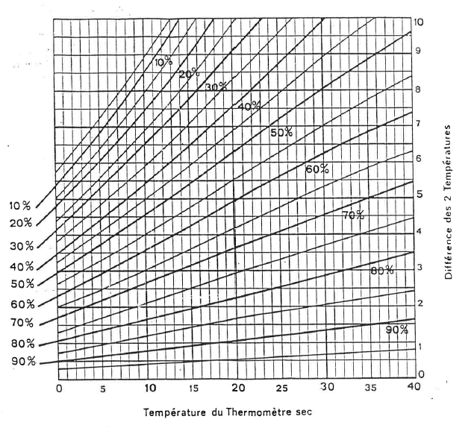
Détermination du degré hygrométrique
Abaque psychrométrique
θ_{s} - θ_{h}

Slide 59
Détermination du degré hygrométrique
Méthode empirique : formule de TURNER

Slide 60
Diagramme psychrométrique de l’air humide
Zone de brouillard
Zone d’air humide

Slide 61
Caractéristiques de l’air humide sur le diagramme psychrométrique

Slide 62
Utilisations du diagramme d’air humide

Slide 63
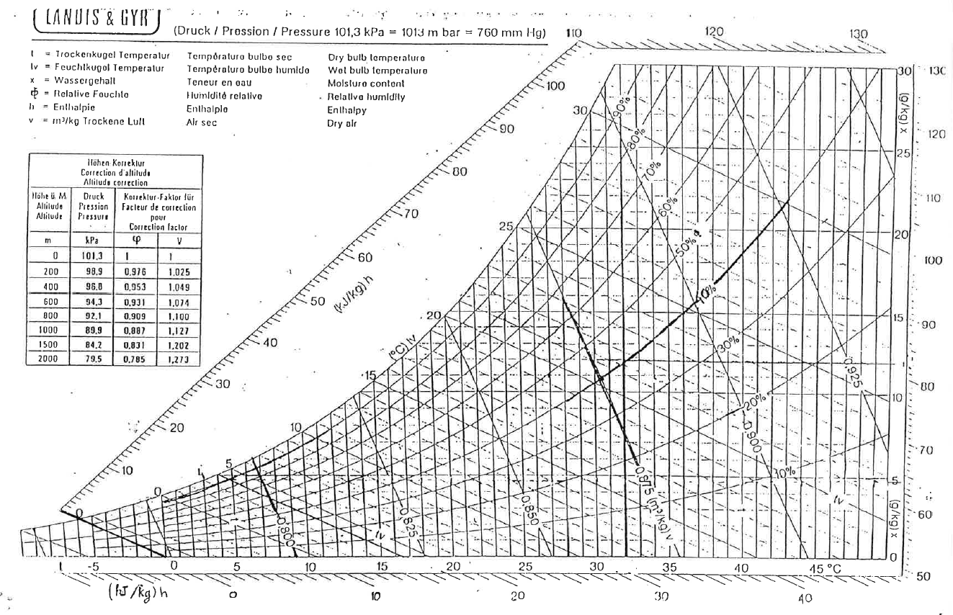

Slide 64
Caractéristiques de l’air humide sur le diagramme psychrométrique
Séchage
= transformation isenthalpe
Q chaleur cédée par l’air chaud = Q de chaleur absorbée par le solide pour l’évaporation de l’eau
Variation d’enthalpie du système (air; solide) = 0
On se déplace sur une isenthalpe dans le diagramme!

Slide 65
Séchage ISENTHALPE
Refroidissement ou chauffage ISOBARE

Slide 66
Δh
Δh
1
2

Slide 67
Diagramme de l’air humide vierge

Slide 69
Caractéristiques de l’air humide sur le diagramme psychrométrique
Séchage
= transformation isenthalpe

Slide 70
Caractéristiques de l’air humide sur le diagramme psychrométrique
Séchage
= transformation isenthalpe
Q chaleur cédée par l’air chaud = Q de chaleur absorbée par le solide pour l’évaporation de l’eau
Variation d’enthalpie du système (air; solide) = 0
On se déplace sur une isenthalpe dans le diagramme!

Slide 71
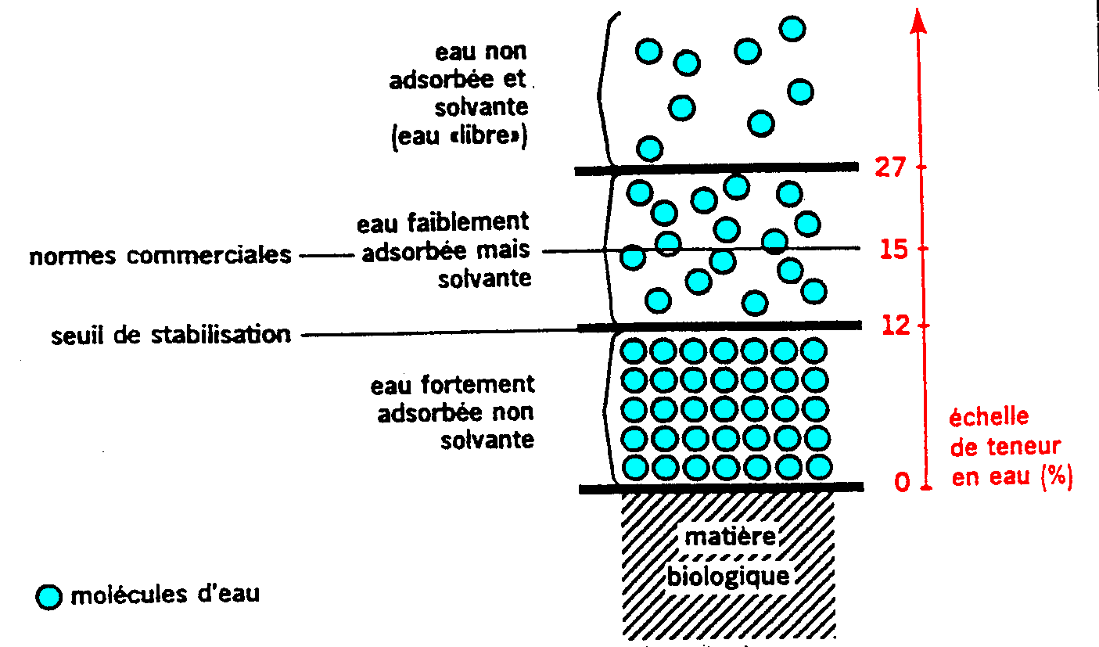
Les degrés de liberté de l’eau
Le niveau de disponibilité de l’eau n’est pas unique

Slide 72
Courbe de désorption
W
Teneur en eau
Eau capillaire
Condensée
l'eau libre
ou solvante
Eau capillaire
Multi-Couches
Couche
Monomoléculaire
Eau de constitution
0,2
0,6
1
a_{w}
D’après Gomarin 1977

Slide 73
Activité de l’eau
a_{w} : activity of water
Humidité relative
Activité de l’eau

Slide 74
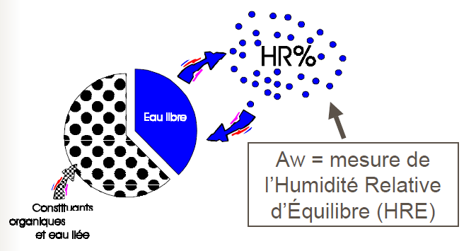
a_{w} = concentration de vapeur d’eau en équilibre avec l’échantillon

Slide 75
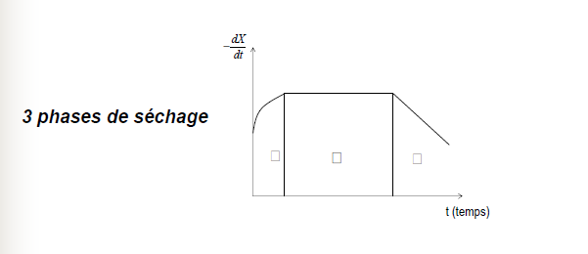
Différentes phases de séchage

Slide 76
Différentes phases de séchage
Unités !
La vitesse de séchage est proportionnelle à la différence de pression partielle de vapeur d’eau de l’air et du produit
Lien entre la pression partielle de vapeur d’eau et l’humidité absolue de l’air utilisé pour le séchage

Slide 77
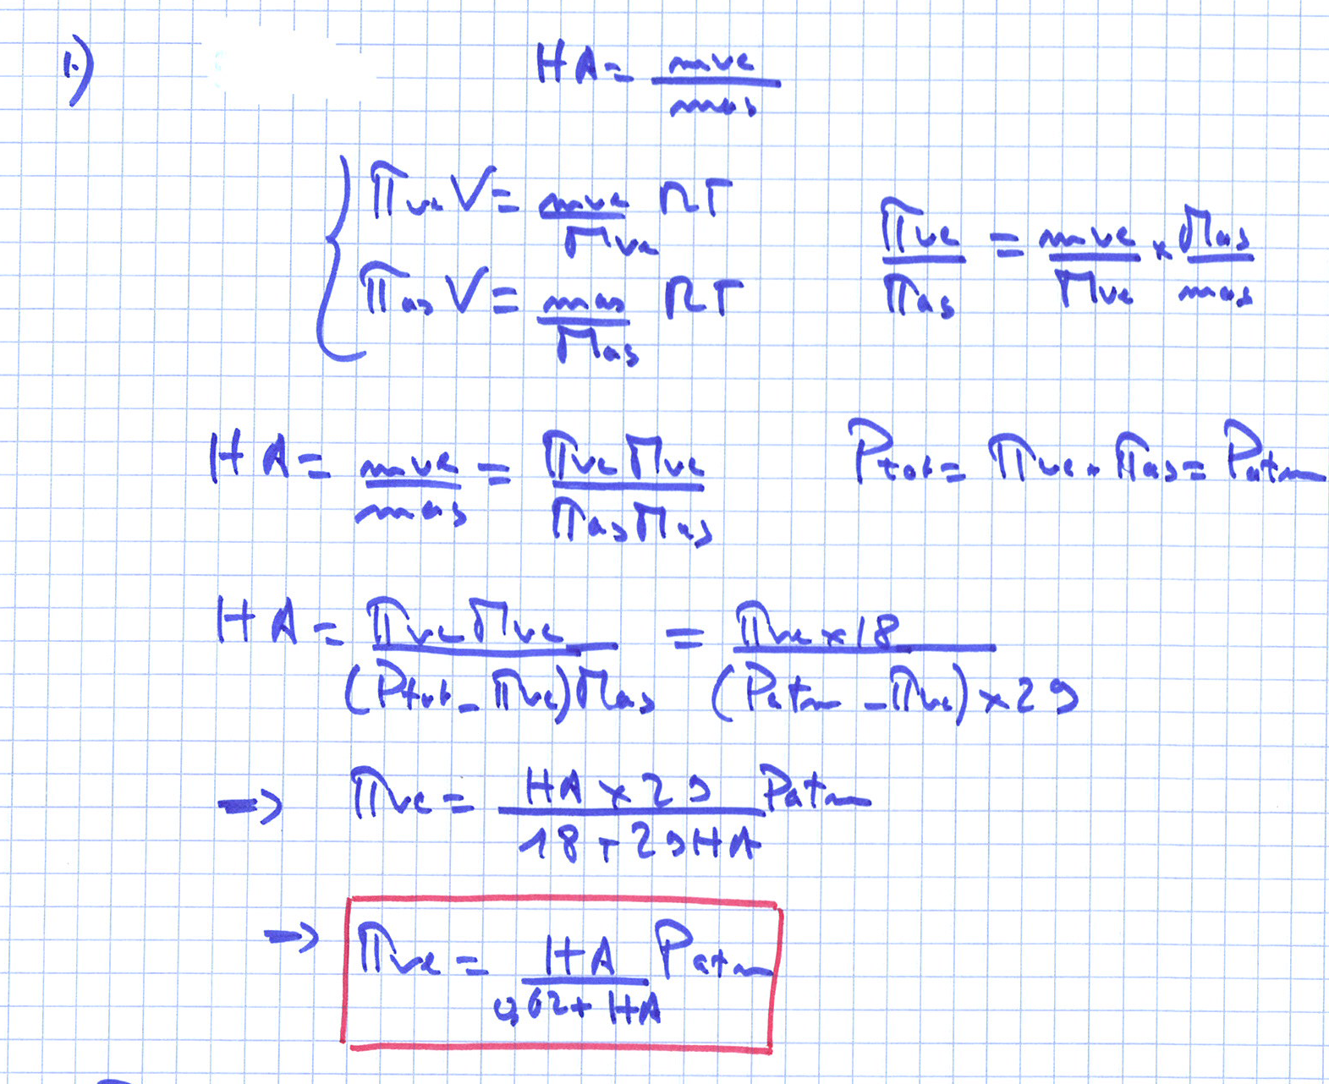
Différentes phases de séchage

Slide 78
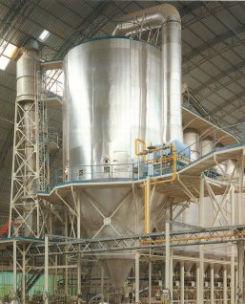
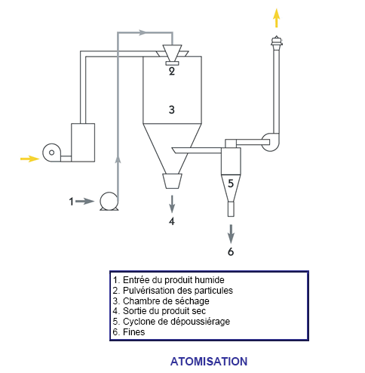
Quelques techniques de séchage à l’air chaud
Rendement de 50 %
Pertes thermiques considérables

Slide 79
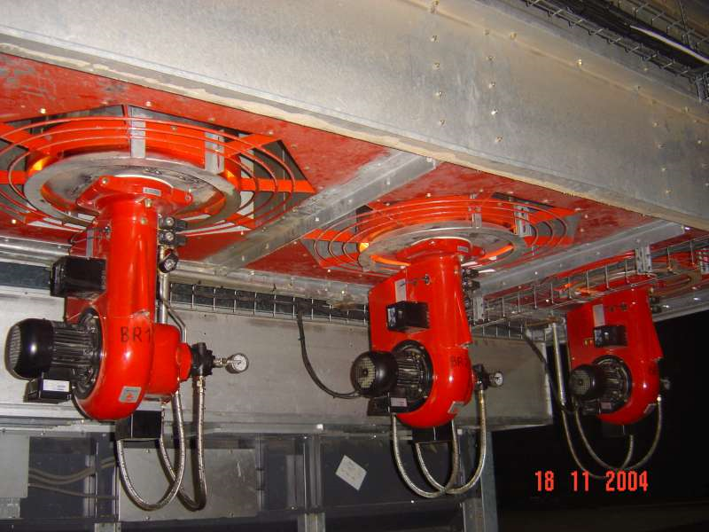


Quelques techniques de séchage à l’air chaud
Séchoir statique

Slide 80


Quelques techniques de séchage à l’air chaud
Séchoir dynamique

Slide 81

Une autre technique de séchage
La lyophilisation ou cryodessiccation

